Slide 1
Türme von Hanoi (Teil 2)
Für das bereits bekannte mathematische Knobelspiel „Türme von Hanoi“ wurde bereits ein rekursiver Algorithmus zur Lösung des Problems vorgestellt.
In diesem Video wird eine iterative Formulierung eines entsprechenden Algorithmus gezeigt.
Auf diese Weise ist es einfach, das Problem auch händisch zu lösen.

Slide 2
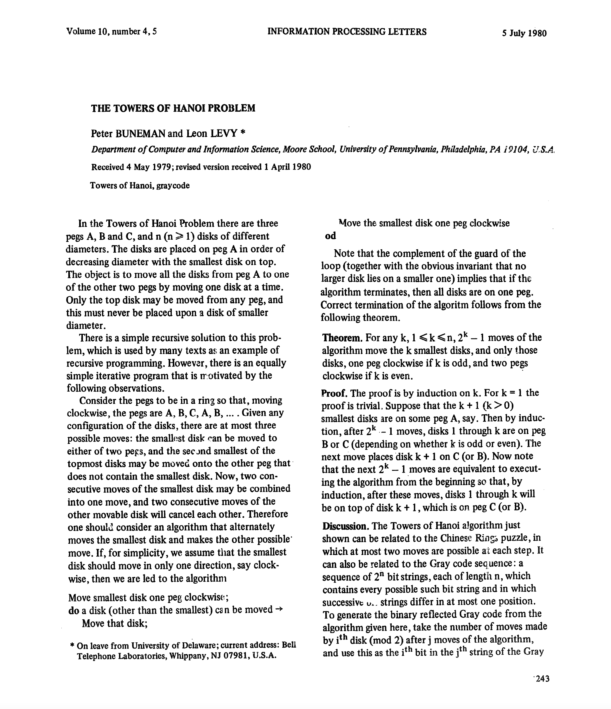
Geht das auch iterativ?
Der iterative Algorithmus wurde erst 1980 von Buneman & Levy veröffentlicht. Zuvor gab es nur den rekursiven Algorithmus.
Diese iterative Variante ist jünger als die rekursive.
Es handelt sich nur um eine andere Beschreibung des Verfahrens zur systematischen Lösungsfindung.
Beide Algorithmen (rekursiver und iterativer) sind mathematisch äquivalent.
Quelle: https://doi.org/10.1016/0020-0190(80)90150-7

Slide 3
Iterativer Algorithmus
Achtung: BEWEGE_LEGAL(X,Y) muss so gemacht sein, dass erkannt wird, sollte der Turm bereits komplett bei $C$ angekommen sein.
Es wird ein unterschiedlicher Teil des Algorithmus
aktiv, je nachdem, ob $n$ gerade oder ungerade ist.
$n$ ist Anzahl der Scheiben.
Zu Beginn befinden sich alle Scheiben auf dem linken Stab.
BEWEGE_LEGAL(X,Y) bewegt die oberste Scheibe von X nach Y bzw. Y nach X, je nachdem welcher Zug erlaubt ist.
Schritt
HANOI(n)
WENN n mod 2 = 0 DANN
SOLANGE HÖHE(C) $≠$ n
BEWEGE_LEGAL(A, B)
BEWEGE_LEGAL(A, C)
BEWEGE_LEGAL(B, C)
WENN n mod 2 = 1 DANN
SOLANGE HÖHE(C) $≠$ n
BEWEGE_LEGAL(A, C)
BEWEGE_LEGAL(A, B)
BEWEGE_LEGAL(C, B)
RETURN 0
Zustand
1
2
3
4
5
6
7
8
9
10
11
12
HANOI(n)
WENN n mod 2 = 0 DANN
SOLANGE HÖHE(C) $≠$ n
BEWEGE_LEGAL(A, B)
BEWEGE_LEGAL(A, C)
BEWEGE_LEGAL(B, C)
WENN n mod 2 = 1 DANN
SOLANGE HÖHE(C) $≠$ n
BEWEGE_LEGAL(A, C)
BEWEGE_LEGAL(A, B)
BEWEGE_LEGAL(C, B)
RETURN 0
0
1
2
3
4
5
6
7
Hier gibt es inhaltlich keinen Grund für
einen Ausgabewert. Manchmal schreibt
man dann einfach „RETURN 0“, um zu zeigen, dass der Algorithmus beendet ist.
A
B
C

Slide 4
Iterativer Algorithmus
$$A$$
Es gibt auch eine alternative Schreibweise für den iterativen Algorithmus.
Diese kann man sich deutlich besser merken.
Wir ordnen die drei Stäbe nun imaginär auf einem Kreis im Uhrzeigersinn an.
$$B$$
$$C$$
1
2
3
4
5
6
7
8
9
10
11
HANOI(n)
WENN n mod 2 = 0 DANN
richtung = „IM“
WENN n mod 2 = 1 DANN
richtung = „GEGEN DEN“
SOLANGE HÖHE(C) $≠$ n
VERSCHIEBE SCHEIBE n richtung
UHRZEIGERSINN UM EINEN PLATZ
WENN SCHEIBE $≠$ n VERSCHIEBBAR DANN
VERSCHIEBE SCHEIBE $≠$ n
RETURN 0
8
7
6
5
4
3
2
1
Wir
nummerieren
wie rechts
dargestellt.
Evanherk / Wikimedia Commons / CC-BY-SA 3.0

Slide 5
Das Spiel
Auch hier wird mental mit der kognitiv besser nachzuvollziehenden iterativen Variante vorgegangen worden sein.
Quelle: https://youtu.be/UMPneeBzQHk

Slide 6
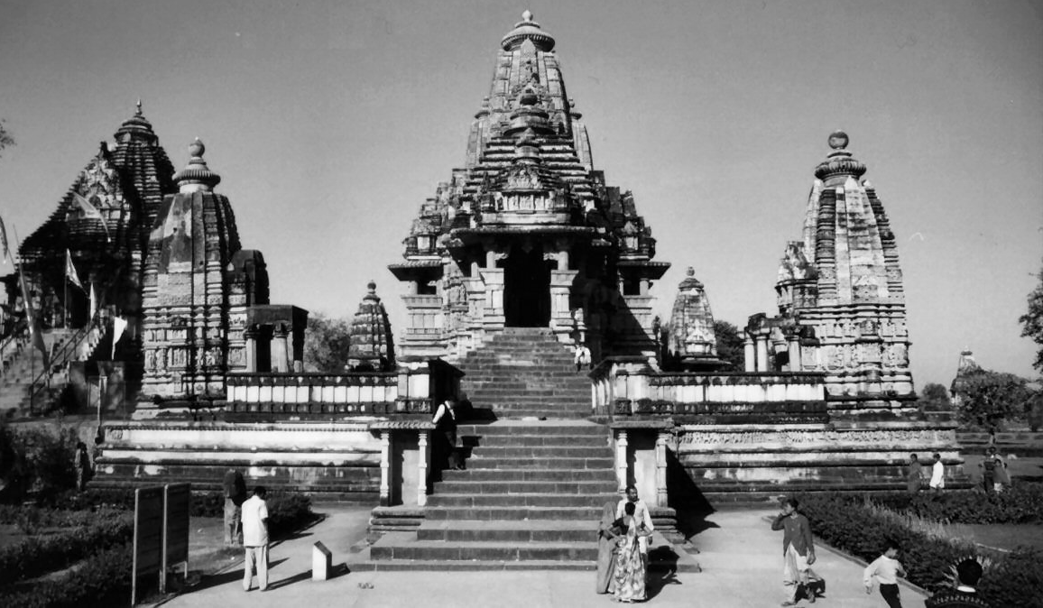
Zurück zur Legende
Wie viele Verlegeoperationen benötigt man für $n=64$ Scheiben?
Wie lange dauert es, bis die Welt zu Staub zerfällt?
Quelle: https://www.lehrer.uni-karlsruhe.de/~za714/informatik/infkurs/alg_brek2.html
Hullie / Wikimedia Commons / CC BY-SA 3.0

Slide 7
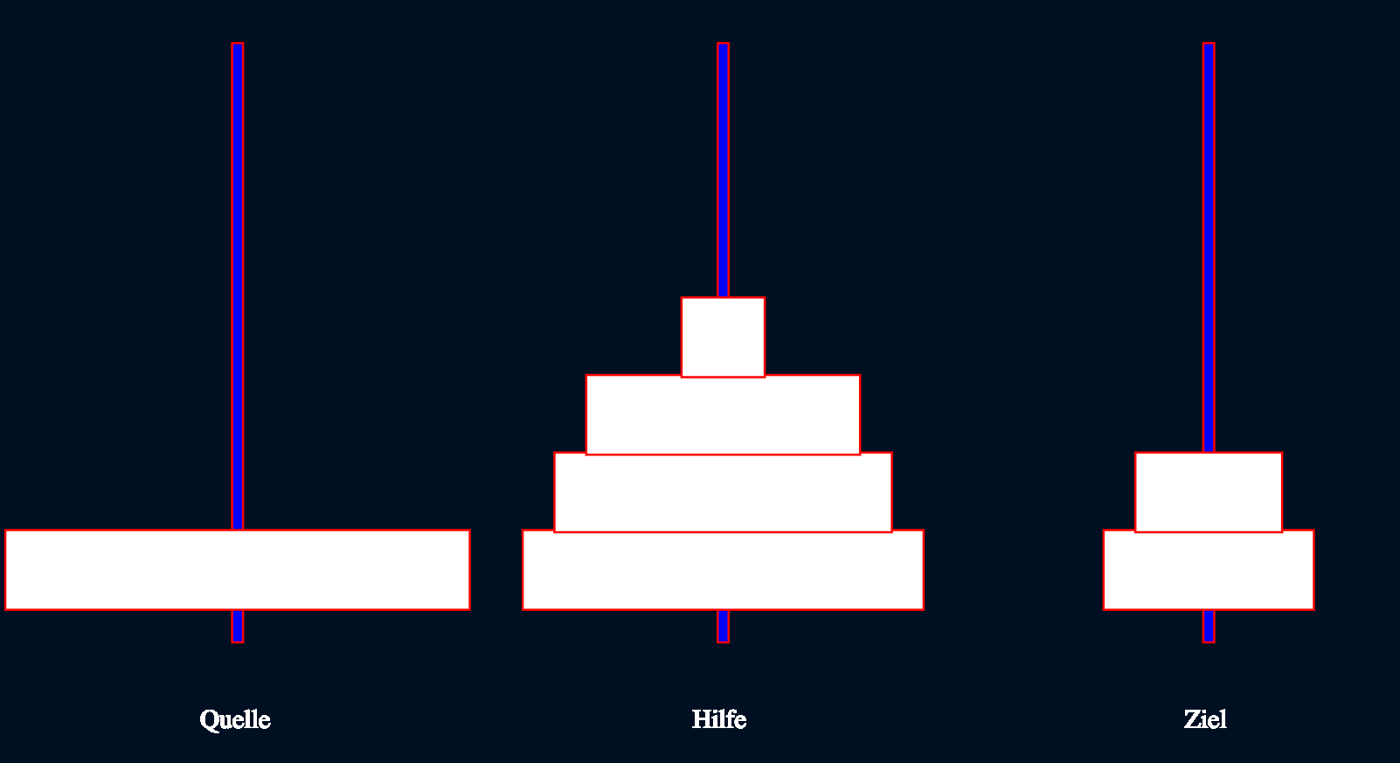
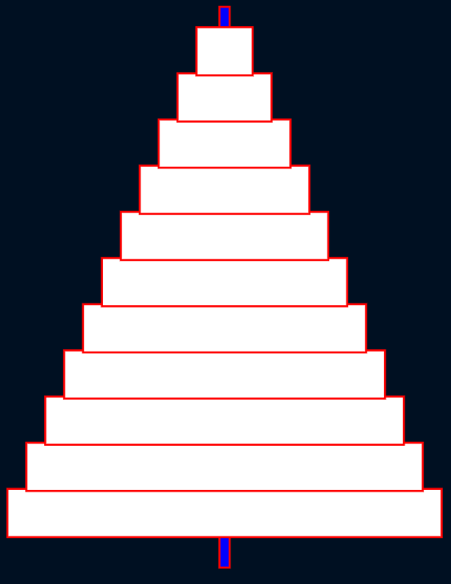
Kleiner Web-Tipp
Auf http://www.hippasos.com/html5/div/TuermeVonHanoi.html finden Sie ein Applet, das den Algorithmus animiert durchführt.

Slide 8
Für das Spiel haben wir eine iterative Variante des Lösungsalgorithmus kennengelernt.
Rekursive und iterative Variante sind mathematisch äquivalent.
Um sich diesen Algorithmus zu merken, ist es vorteilhaft, die entsprechenden Stäbe wie auf einem Adventskranz im Kreis angeordnet zu betrachten.
Somit kann man die Lösung auch selber schnell vorführen.

